Slide 1
KIMYO
9
-sinf
Mavzu: Karbonat kislota va karbonatlarning xossalari.
№1-Laboratoriya ishi. Karbonatlar va gidrokarbonatlarning bir-biriga aylanishi hamda xossalari bilan tanishish.

Slide 2
Karbonat kislota va karbonatlarning o‘ziga xos
kimyoviy xossalari qanday?
Karbonat kislota H₂CO₃ – beqaror modda bo‘lib, faqat suvli eritmalardagina mavjud bo‘la oladi:
H₂O + CO₂ = H₂CO₃
H – O
C = O
H – O

Slide 3
H₂CO₃ — kuchsiz, ikki negizli kislota.
Suvli eritmasida ikki bosqichda dissotsiatsiyalanadi:
Н₂СО₃ = Н⁺ + НСО₃⁻
НСО₃⁻ ⁼ Н⁺+ СО₃²⁻

Slide 4
Karbonat kislota xossalari
Karbonat kislota faqat ishqoriy va ishqoriy-yer metallari oksidlari va gidroksidlari bilan ta’sirlashadi.
H2CO3+ CaO = CaCO3+ H2O
H₂CO₃ + 2NaOH = Na₂CO₃ + 2H₂O
Kislota mo‘l bo‘lganda nordon tuz hosil qiladi:
H₂CO₃ + NaOH = NaHCO₃ + H₂O

Slide 5
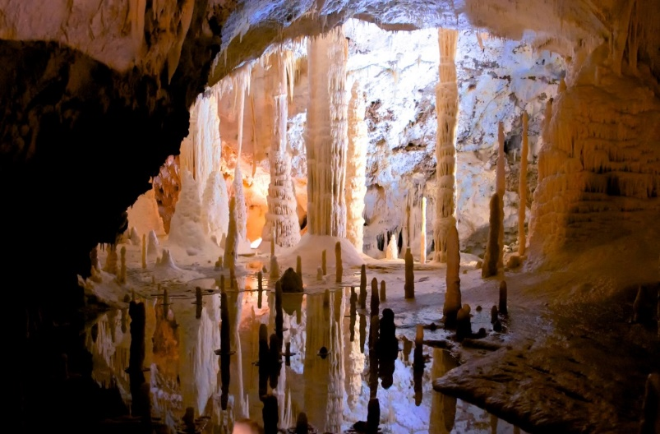
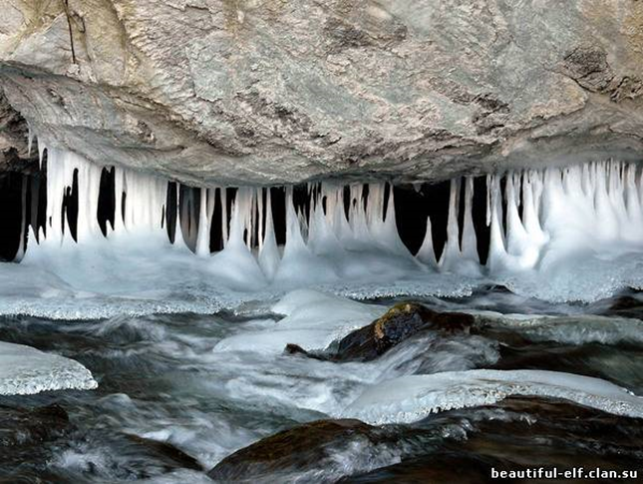
Ishqoriy metallar va ammoniy karbonatlar, barcha gidrokar­bonatlar suvda erib, gidrolizga uchraydi; boshqa karbonatlar suvda erimaydi
Tog‘larda, asosan, ohaktosh CaCO₃ bo‘ladi. Ohaktosh CO₂ va suv ta’sirida eruvchan tuz Ca(HCO₃)₂ ga aylanadi:
Hosil bo‘lgan Ca(HCO₃)₂ harorat ta’sirida yana CaCO₃ ga aylanib qotib qoladi:
CaCO₃ + CO₂ + H₂O = Ca(HCO₃)₂
Ca(HCO₃)₂ = CaCO₃ + CO₂ + H₂O

Slide 6
Karbonat kislota xossalari
Kuchli kislotalar karbonatlar, gidrokarbonatlarga ta’sir etgan­­da karbonat angidrid ajralib chiqadi:
Na₂CO₃ + 2HCl → 2NaCl + CO₂ + H₂O
Ca(HCO₃)₂ + 2HCl →CaCl₂ + 2CO₂ + 2H₂O

Slide 7
Karbonat kislota tuzlar xossalari
Karbonat kislota tuzlarining kuchli kislotalar bilan ta’sirla­shuvi reaksiyasi karbonatlar va gidrokarbonatlarni boshqa tuzlar orasidan farqlab olishda qo‘llanadi. Karbonatlarning kislotalar bilan ta’sirlashuvida vodorod ionlari bog‘lab olinadi, shuning uchun kislotalarni neytrallashda karbonatlardan foydalanish mumkin. Qishloq xo‘jaligida tuproqning kislotaliligini pasay­tirish va strukturasini yaxshilash uchun maydalangan ohaktosh ishlatiladi.

Slide 8
Karbonat kislota tuzlar xossalari
Qizdirilganda ishqoriy metallarning karbonatlaridan tashqari­ barcha karbonatlar karbonat angidrid hosil qilib parchalanadi:
CaCO₃ $\frac{900−1200 C}{t}$ CaO + CO₂
Reaksion muhitdan karbonat angidrid chiqarib turilgan­ dagina bu reaksiya oxirigacha boradi

Slide 9
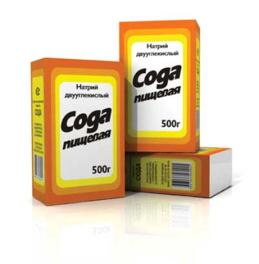
Karbonat kislota tuzlar xossalari
Gidrokarbonatlar qizdirilganda karbonatlarga o‘tadi:
2KHCO₃ → K₂CO₃ + CO₂ + H₂O
Natriy karbonatning suvli eritmasidan karbonat angidrid o‘t­ kazilganda­ natriy gidrokarbonat (ichimlik sodasi) hosil bo‘ladi:
Na₂CO₃ + CO₂ + H₂O → 2NaHCO₃

Slide 10
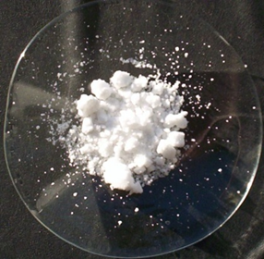
Karbonat kislota tuzlar xossalari
K₂CO₃ - Potash bu ishqor, o‘yuvchi moddadir.
Odamlar sovun nimaligini bilmagan qadimgi zamonlarda, ayrim xalqlar, kulning tozalash xossasi borligini bilishgan. Kulning bunday xususiyatining asosiy sababchisi esa, unda kaliy karbonatining mavjudligi bilan bog‘liqdir. Kaliy karbonat yog‘ va moylarning molekulasini parchalash xossasiga ega.

Slide 11
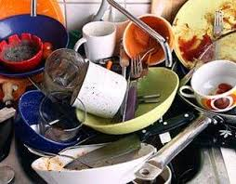
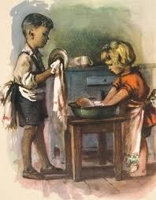
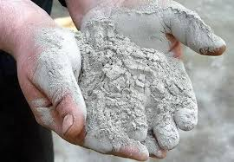
Bu qiziq
Xalqimiz maishiy turmushida avvallari (hali kir sovun va sodalar mavjud bo‘lmagan paytlarda) kir yuvish uchun qaynatilgan kul suvidan foydalanishgan. Bunda ishqoriy eritma hosil bo‘ladi va kirlarni, matolarni yuvishda osonlik beradi. Bu amaliyot tandir-o‘choqqa ega xonadonlarda balki hozir ham bor. Xususan, piyola va shunga o‘xshash idishlarni kullab yuvishni opa-singillarimiz qotirishadi.

Slide 12
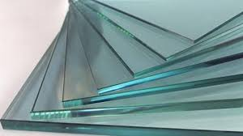
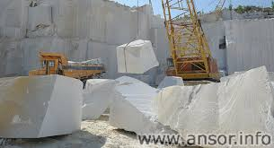
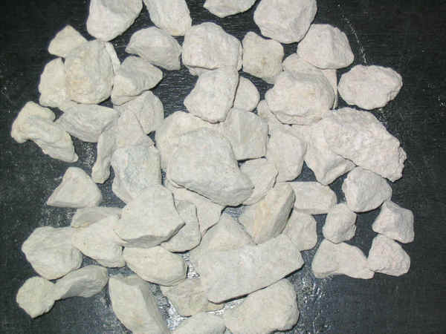
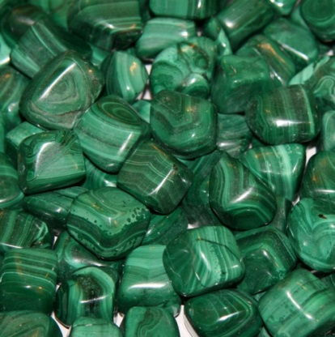
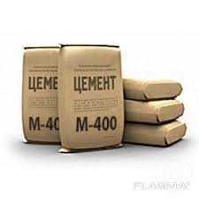
CaCO₃ – ohaktosh muhim ahamiyatga ega bo‘lgan tabiiy birikma. U qurilish materiali, sement, so‘ndirilgan ohak, shisha ishlab chiqarish uchun asosiy xomashyodir
CaCO₃ – mel, so‘ndirilgan ohak
shisha
CaCO₃ marmar
sem
sement
(CuOH)₂CO₃ – malaxit

Slide 13
Karbonat kislota tuzlar xossalari
Natriy karbonat Na₂CO₃ – suvsizlantirilgan soda sun’iy
ravishda olinadi va shisha, sovun olishda, qog‘oz, to‘qimachilik, neft sanoatida, turmushda ishlatiladi
Natriy gidrokarbonat NaHCO₃ – ichimlik sodasi tibbiyotda, non mahsulotlari tayyorlashda, o‘t o‘chirish ballonlarini zaryad­­lash (to‘ldirish)da ishlatiladi.

Slide 14
1-laboratoriya ishi
Karbonatlar va gidrokarbonatlarning
bir-biriga aylanishi
I. 1.Yanga tayyorlangan 2-3 ml ohakli suv eritmasidan uglerod (IY)- oksidni o‘tkazing.
2.Eritmada uglerod (IY)-oksid o‘tkazishni davom ettiring.
3.Tiniq eritmali probirkani qaynating.
Mustaqil xulosa qilish uchun topshiriqlar:
1. Ohakli suvdan uglerod (IY)-oksidni o‘tkazganda u nima uchun loyqalandi?
2. Uglerod (IY)-oksid o‘tkazish davom ettirilganda eritma nima uchun yana tiniq bo‘lib qoldi?
3. Bu eritma qizdirilganda nima uchun cho‘kma hosil bo‘lishini tushuntiring.
4. Tegishli reaksiyalarning tenglamalarini molekulyar, ionli va qisqartirilgan ionli ko‘rinishda yozing.

Slide 15
1-laboratoriya ishi
II. Karbonat ioniga xos sifat reaksiya
Bir probirkaga bor, ikkinchi probirkaga magniy karbonat soling. Birinchi probirkaga 1-2 ml suyultirilgan xlorod kislota, ikkkinchisiga shuncha sulfat kislota quying. Ikkala probirkaning og‘zini gaz o‘tkazgich nayi bor tiqinlar bilan berkiting, naylarning uchini ohakli suvi bor probirkaga tushurib qo‘ying.
Mustaqil xulosa qilish uchun topshiriqlar:
1. Bajarilgan tajribalarga asoslanib, qaysi reaksiyalar karbonat ioniga xos reaksiya ekanligi haqida xulosa chiqaring.
2. Tegishli reaksiyalarning tenglamalarini molekulyar, ionli va qisqartirilgan ionli ko‘rinishida yozing.

Slide 16
MUSTAQIL BAJARISH UCHUN TOPSHIRIQ
1. Darslikdagi 11-mavzuni o‘qish, tegishli atamalar, reaksiya tenglamalarini yozish va o‘rganish.
2. Quyidagi reaksiya tenglamalarni amalga oshirish uchun imkon beruvchi reaksiya tenglamalarini: CaCO₂=CO₂=Na2CO3= NaHCO3=NaCI
3. 14,4 g Fe O ni is gazi yordamida qaytarish yo‘li bilan qancha temir olinadi?
4. 10 g ohaktosh kuydirilganda 4 g uglerod (IY)-oksid olindi. Kuydirish uchun olingan namuna tarkibidagi kalsiy karbonatni hammasi parchalangan bo‘lsa, uning necha foizi CaCO₃ bo‘lgan?

